Slide 1


Khởi động
Trò chơi: ĐỐ VUI

Slide 2
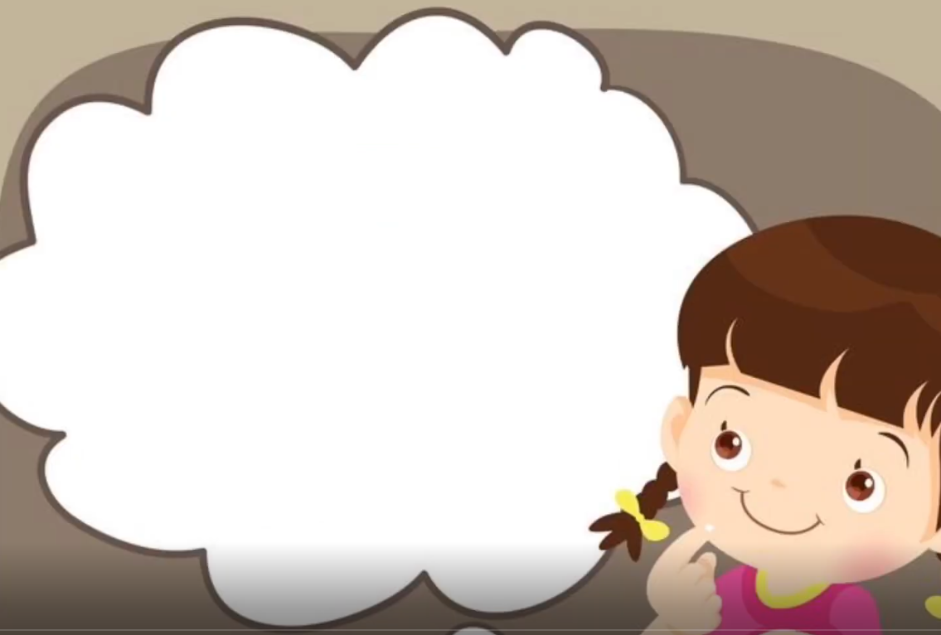
Miệng tròn chứa nước quanh năm Thích ở trên bàn ôm bó hoa tươi.?
Là cái gì?

Slide 3
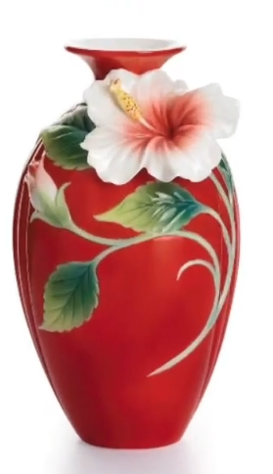
Lọ Hoa

Slide 4
PHÒNG GIÁO DỤC VÀ ĐÀO TẠO QUẬN LONG BIÊN
MĨ THUẬT LỚP 4
Chủ đề 9: Sáng tạo họa tiết, tạo dáng và trang trí đồ vật.
Tiết 4: Hoàn thiện sản phẩm.

Slide 5


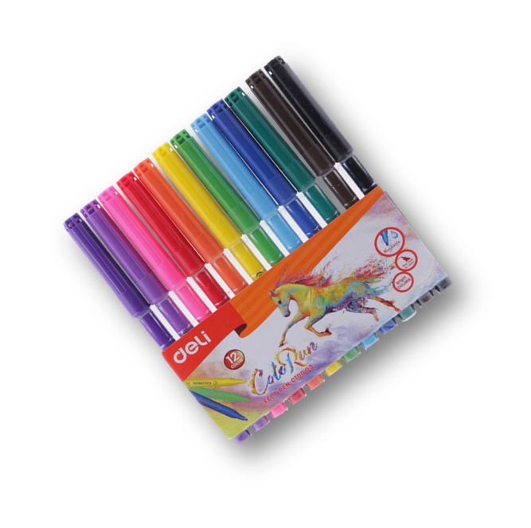

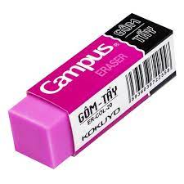
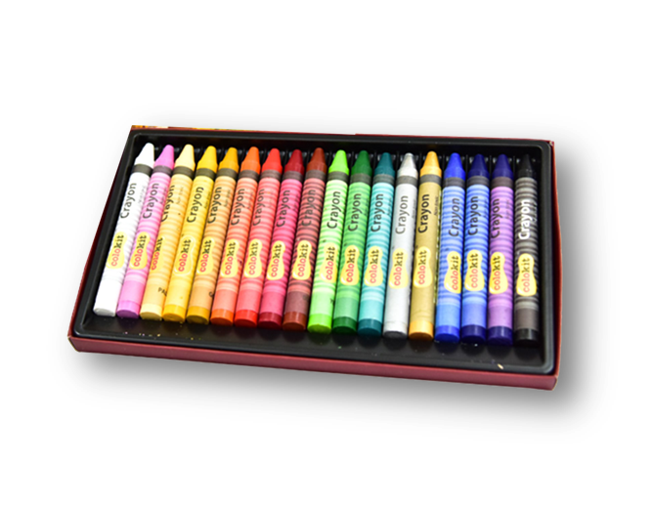
ĐỒ DÙNG HỌC TẬP

Slide 6
YÊU CẦU CẦN ĐẠT CỦA CHỦ ĐỀ
- Hiểu sơ lược về họa tiết trang trí.
- Vẽ, cắt dán…được họa tiết theo ý thích.
- Tạo dáng được đồ vật và sử dụng họa tiết để trang trí.
- Phát huy trí tưởng tượng để phát triển sản phẩm.
- Giới thiệu, nhận xét và nêu được cảm nhận về sản phẩm của mình, của bạn.
YÊU CẦU CẦN ĐẠT CỦA TIẾT 4
- Hoàn thành được sản phẩm đồ vật có sử dụng họa tiết để trang trí theo ý thích.

Slide 7
HOẠT ĐỘNG 1:
KHÁM PHÁ

Slide 8
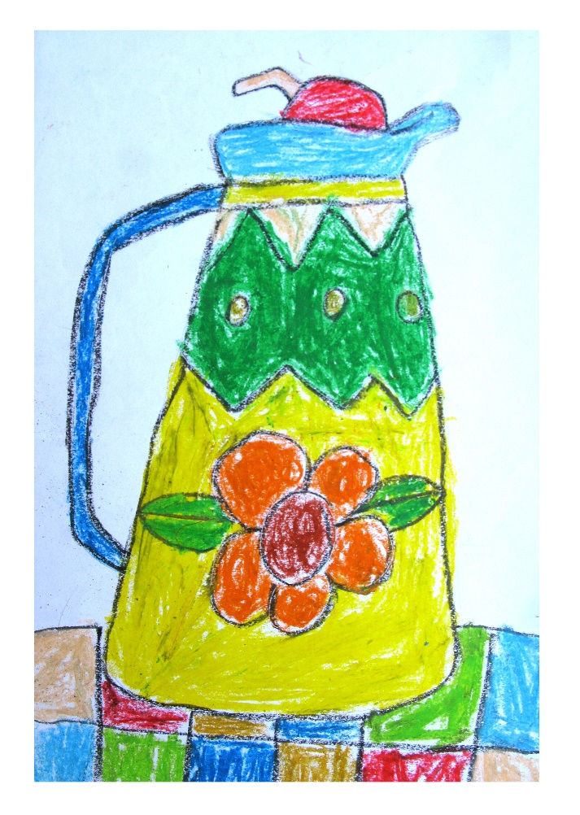
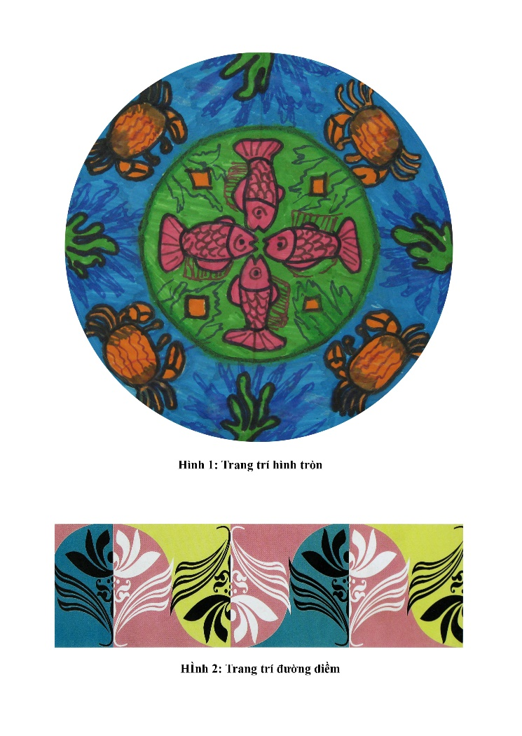
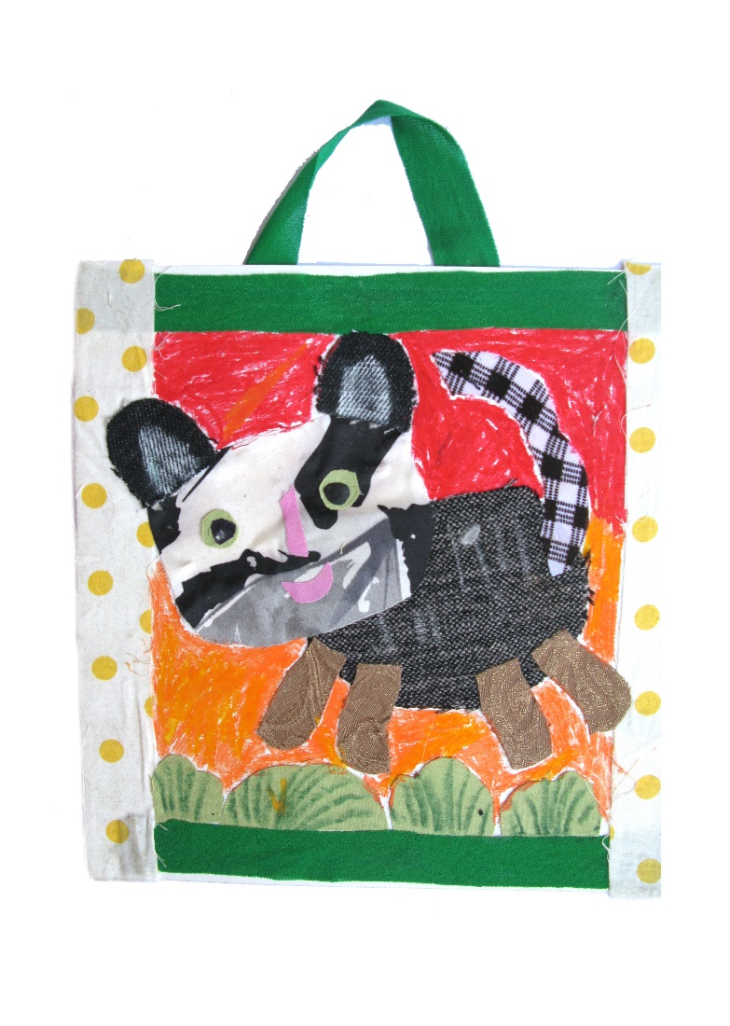
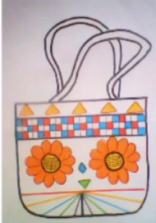

2
3
4
- Kể tên các đồ vật trong hình?
- Chỉ ra những họa tiết trang trí trên đồ vật?
1
5

Slide 9
GHI NHỚ
- Có thể tạo dáng và trang trí đồ vật với nhiều cách tạo hình dáng, màu sắc và họa tiết khác nhau.

Slide 10
HOẠT ĐỘNG 2:
KIẾN TẠO KIẾN THỨC – KĨ NĂNG

Slide 11

- Nhớ lại các bước vẽ họa tiết và tạo dáng đồ vật.

Slide 12
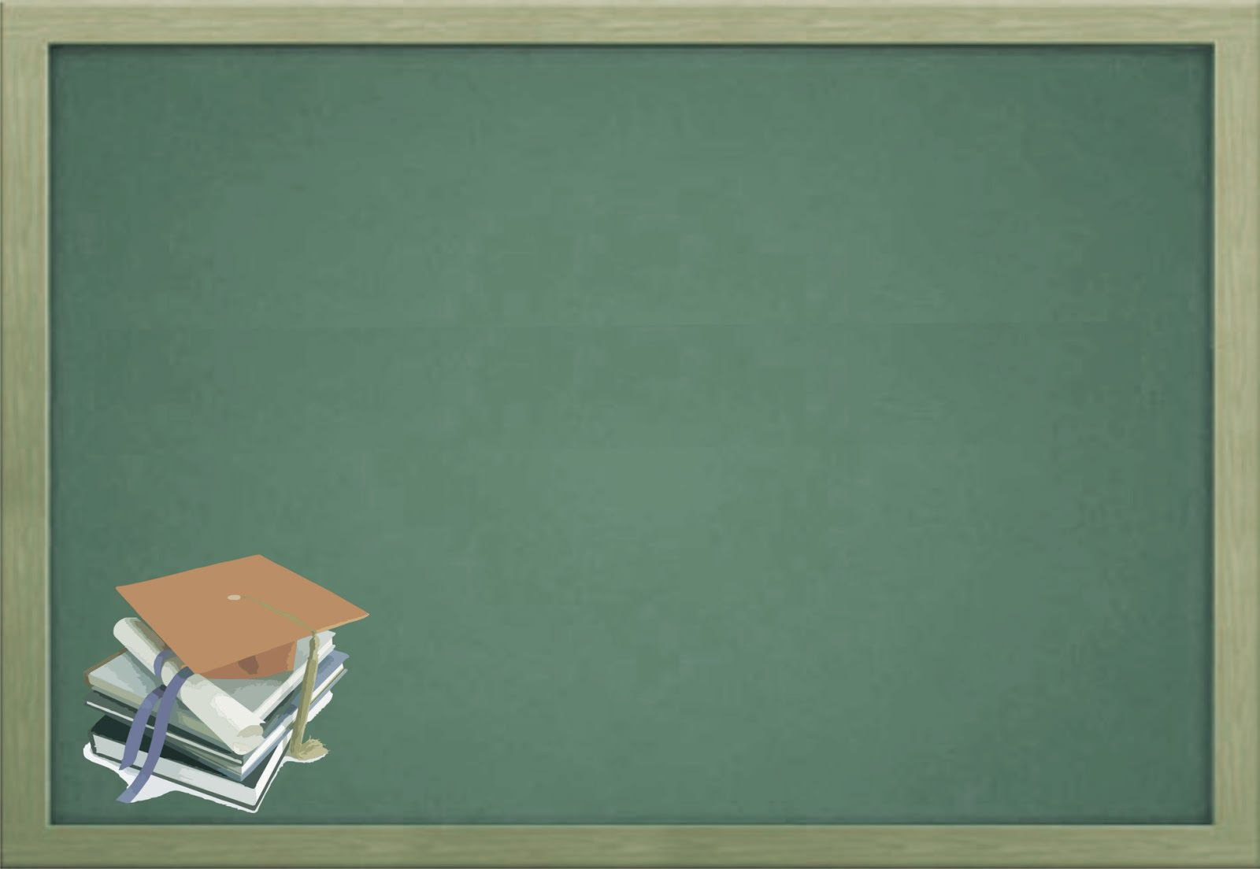
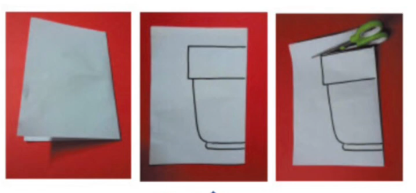
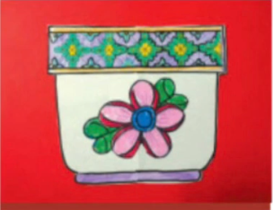
- Bước 1: Tạo dáng đồ vật
- Bước 2: Cắt dán, trang trí họa tiết và vẽ màu

Slide 13
LƯU Ý
- Họa tiết trang trí cần phù hợp với đồ vật (Kiểu dáng, kích thước)

Slide 14
HOẠT ĐỘNG 3:
LUYỆN TẬP – SÁNG TẠO
Em hãy hoàn thiện họa tiết và trang trí vào đồ vật theo ý thích.

Slide 15
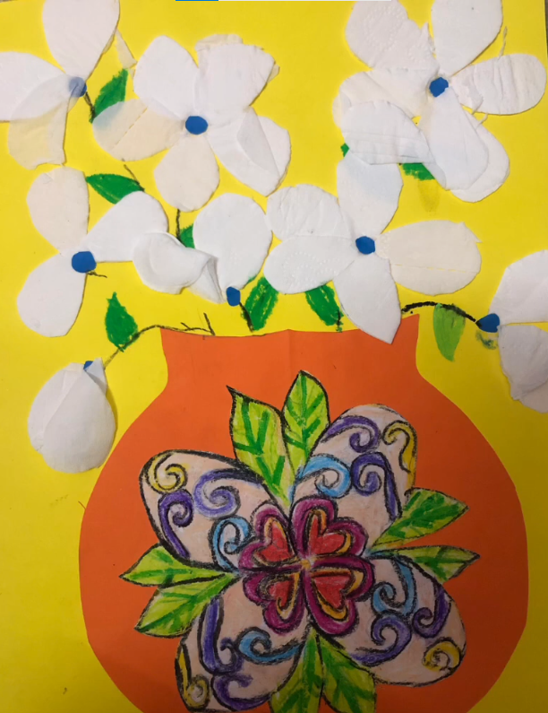
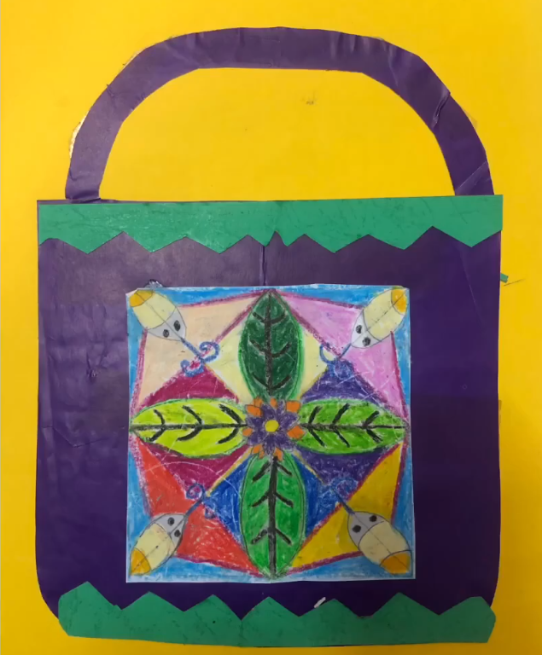
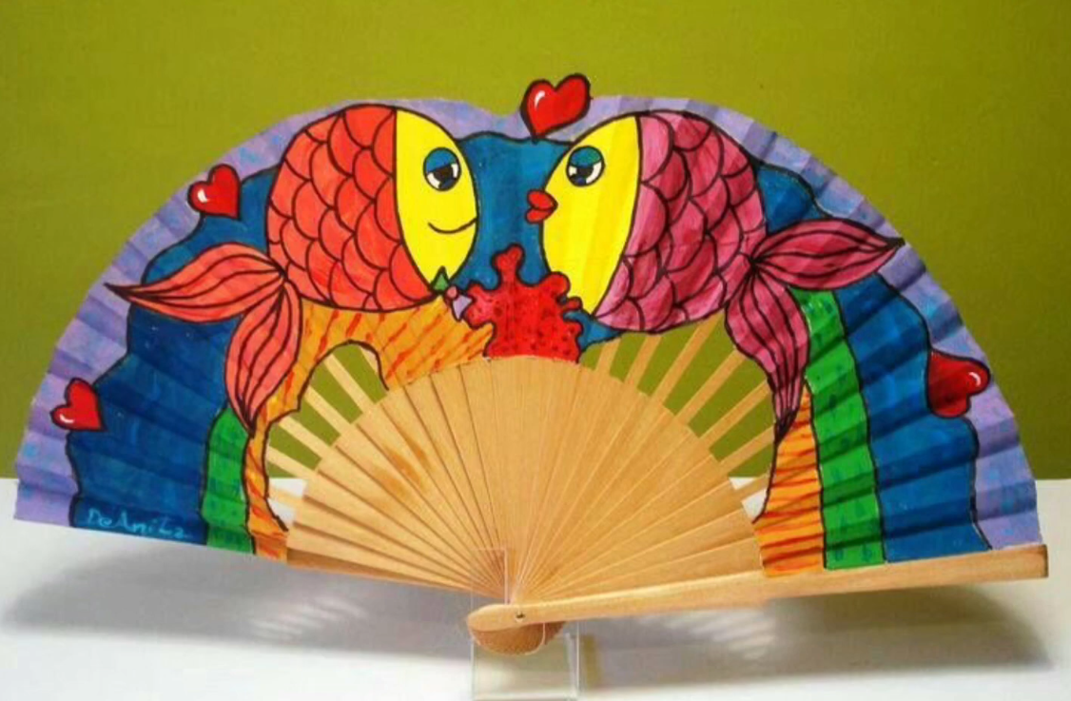

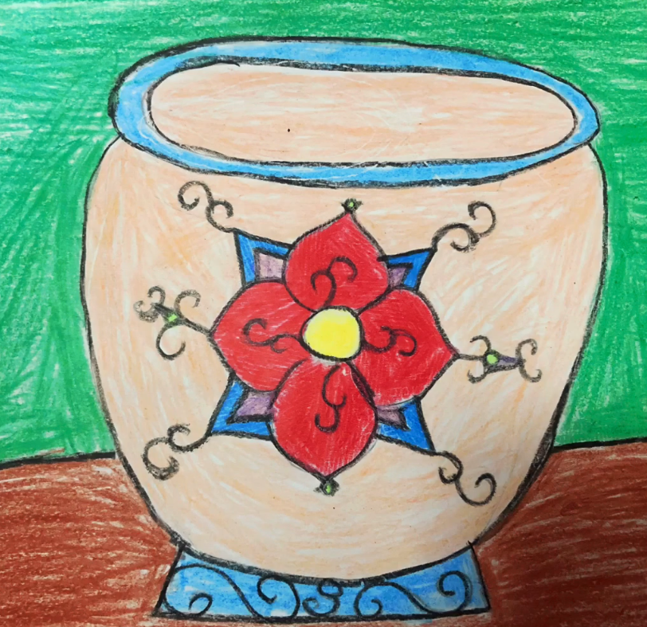
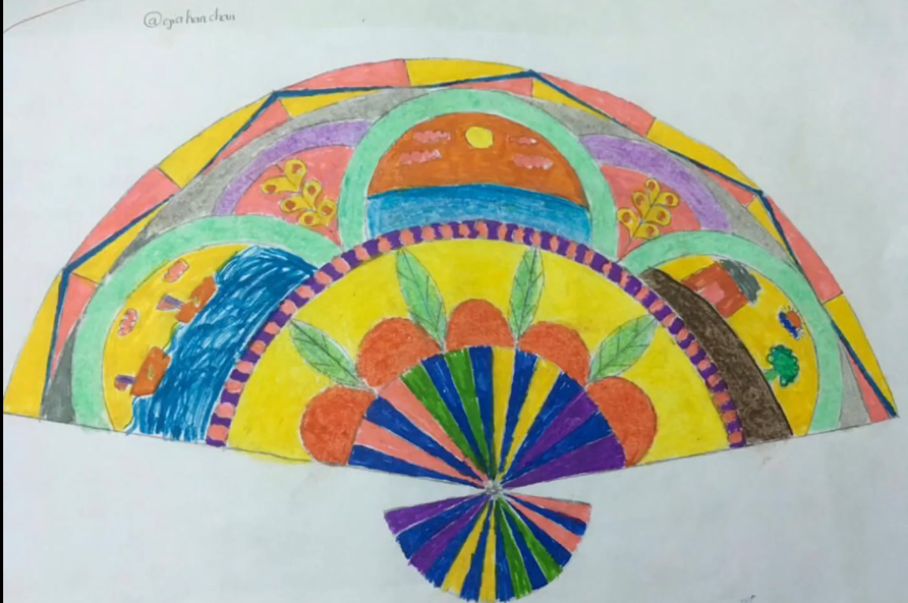
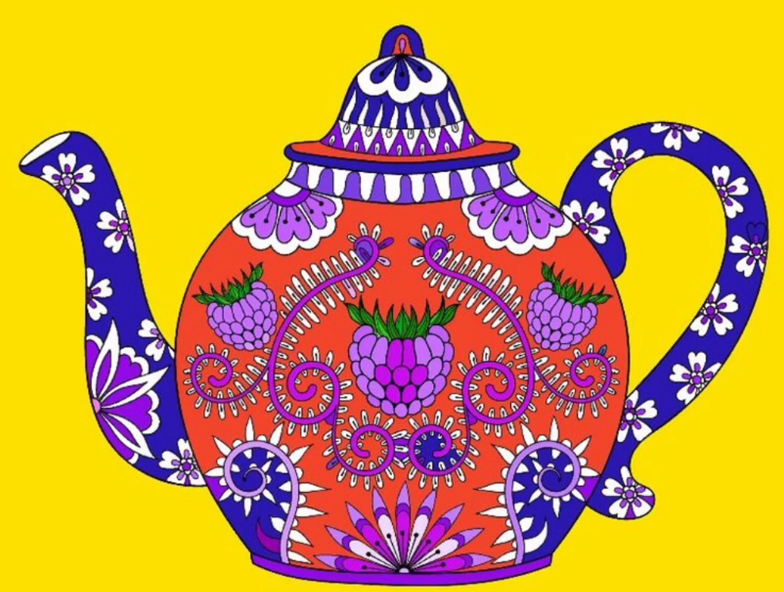

Slide 16
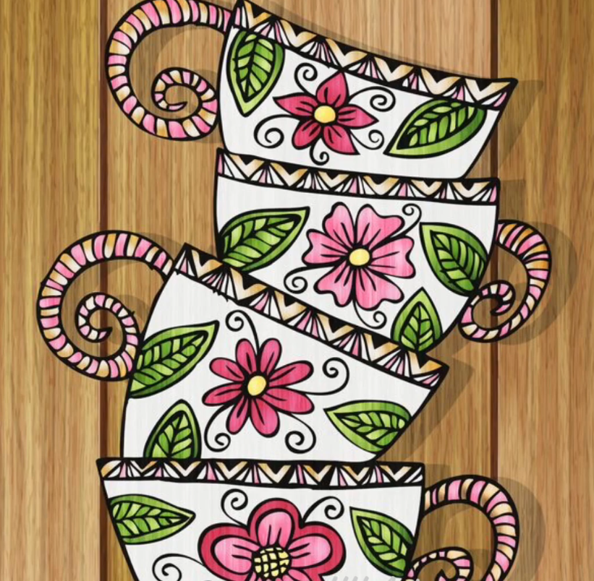
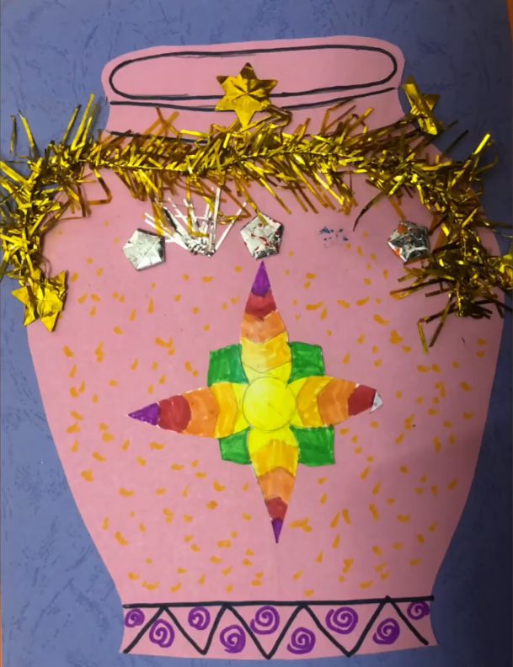
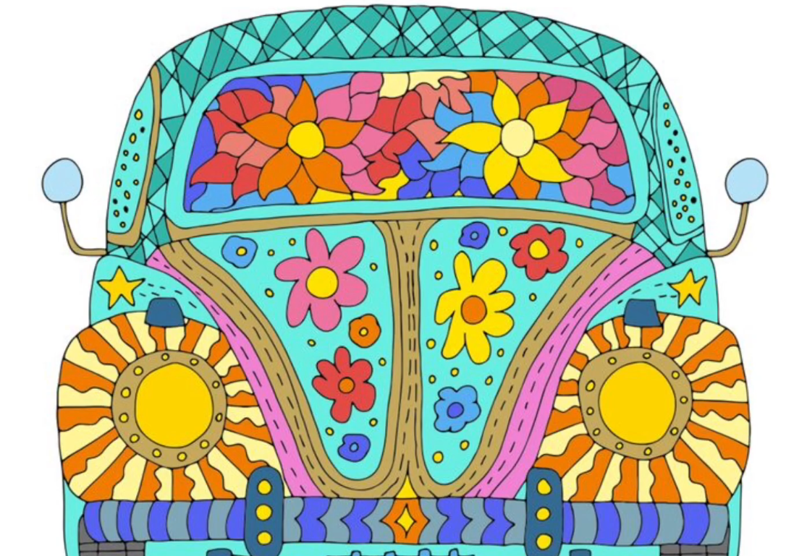
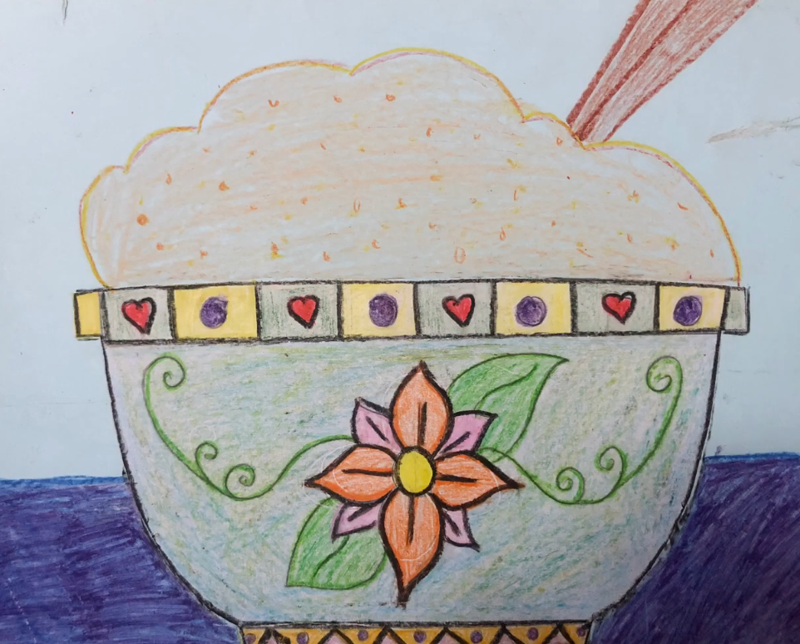
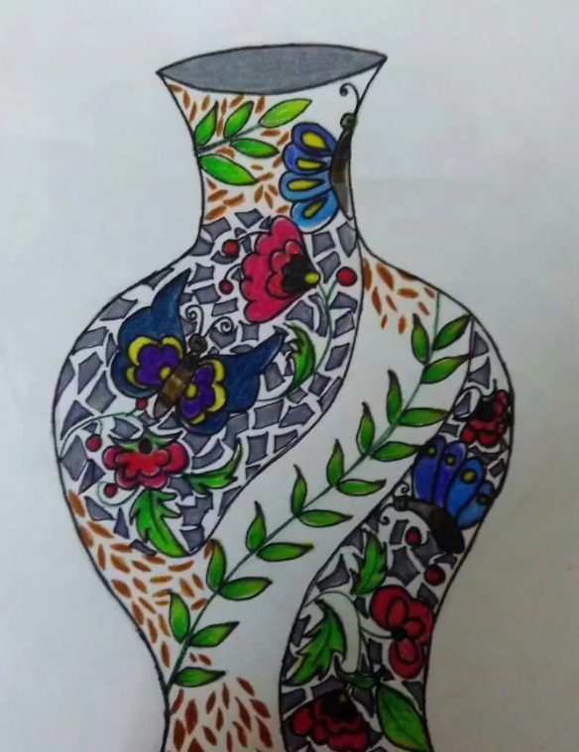
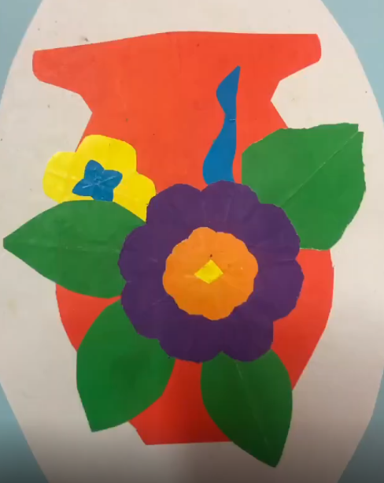


Slide 17
- Hôm nay em dự định sẽ hoàn thiện họa tiết, sản phẩm gì?

Slide 18
LEVEL 2
LEVEL 1
Level 1: Tạo sản phẩm ở mức đơn giản, đa số các bạn trong lớp làm được.
Level 2: Tạo sản phẩm mức độ cao hơn, hình dáng và họa tiết trang trí cầu kì, chi tiết hơn. Khuyến khích nhiều em cố gắng!

Slide 19


HOẠT ĐỘNG 4:
PHÂN TÍCH – ĐÁNH GIÁ
- Em đã tạo dáng đồ vật gì?
- Em sử dụng họa tiết gì để trang trí?
- Giới thiệu bức tranh của em cho người thân và thầy cô, bạn bè biết nhé!

Slide 20

Định hướng học tập tiếp theo
Hoàn thành bài đầy đủ, lưu giữ cẩn thận.
Chuẩn bị đồ dùng cho bài học sau.

